Slide 2
7.3.1 复数的三角表示式

Slide 3
1.通过复数的几何意义,了解复数的三角表示.
2.了解复数的代数表示式与三角表示式之间的关系.
3.会进行复数三角形式和代数形式之间的互化.
4.了解两个用三角形式表示的复数相等的条件.
5.提升直观想象、逻辑推理和数学运算素养.
课标定位
素养阐释

Slide 4
自主预习·新知导学
合作探究·释疑解惑
易 错 辨 析
随 堂 练 习

Slide 5
自主预习·新知导学

Slide 6
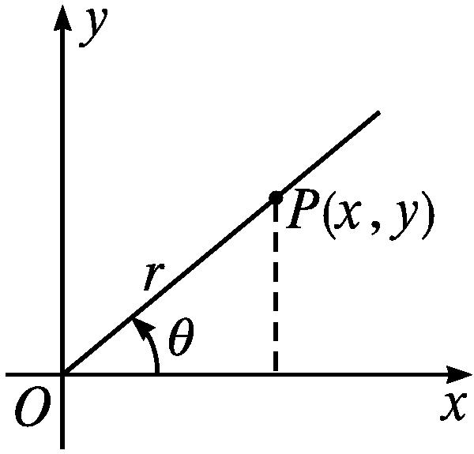
复数的三角表示式
1.如图,角θ的终边上一点P(x,y),设P到原点O的距离|OP|=r,那么怎样用角θ和r表示x,y?

Slide 7
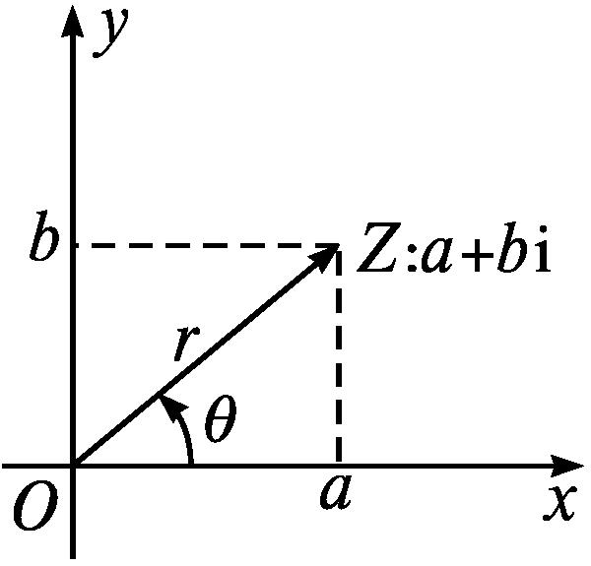
提示:能,由题图得,a=rcos θ,b=rsin θ.
故a+bi=rcos θ+irsin θ=r(cos θ+isin θ).

Slide 8
3.(1)复数的辐角:以x轴的非负半轴为始边,向量 所在射线(射线OZ)为终边的角,叫做复数z=a+bi的辐角.我们规定在0≤θ<2π范围内的辐角θ的值为辐角的主值,通常记作arg z,即0≤arg z<2π .
(2)复数的三角形式:一般地,任何一个复数z=a+bi都可以表示成 r(cos θ+isin θ) 的形式.其中,r是复数z的模;θ是复数z=a+bi的辐角. r(cos θ+isin θ) 叫做复数z=a+bi的三角表示式,简称三角形式.为了与三角形式区分开来, a+bi 叫做复数的代数表示式,简称代数形式.

Slide 9
(3)两个用三角形式表示的复数相等的充要条件:两个非零复数相等当且仅当它们的模与辐角的主值分别相等.

Slide 11
答案:(1)A (2)B

Slide 12
【思考辨析】
判断下列说法是否正确,正确的在后面的括号内画“√”,错误的画“×”.
(1)复数0的辐角的主值是0.( × )
(2)任何一个复数的辐角有无限多个值,且这些值相差2π的整数倍.( × )
(3)非零复数z的辐角主值是确定的,且唯一的.( √ )
(4)在复数的三角形式中,辐角θ的值可以用弧度表示,也可以用角度表示,可以是主值,也可以是主值加2kπ或k·360°(k为整数).( √ )

Slide 13
合作探究·释疑解惑
探究一
探究二
探究三

Slide 14
探究一 复数的三角形式
【例1】 下列复数是不是三角形式?若不是,把它们转化为三角形式.

Slide 18

复数三角形式的判断依据和变形步骤:
(1)判断依据:三角形式的结构特征,模非负,角相同,余弦前,加号连.
(2)变形步骤:首先确定复数z对应点所在的象限(此处可假定θ为锐角),其次判断是否要变换三角函数名称,最后确定辐角.此步骤可简称为“定点→定名→定角”.

Slide 19
【变式训练1】 下列复数是不是三角形式?若不是,把它们转化为三角形式.

Slide 21
(3)由“模非负”知,不是三角形式.
复平面上的点Z₃(-2cos θ,-2sin θ)在第三象限(假定θ为锐角),余弦“-cos θ”已在前,不需要变换三角函数名称,因此可用诱导公式“π+θ”将θ变换到第三象限.
所以z₃=-2(cos θ+isin θ)=2[cos(π+θ)+isin(π+θ)].

Slide 22
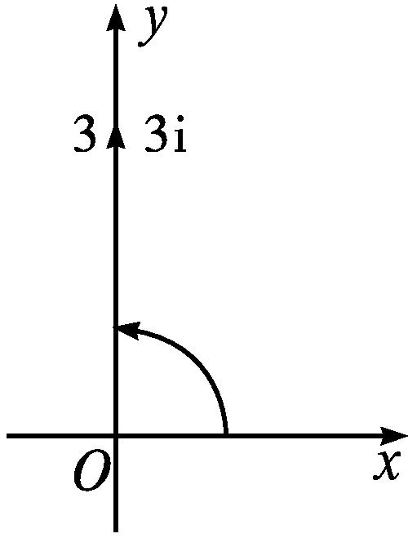
探究二 复数的代数形式转化为三角形式
【例2】 在复平面内,画出下列复数对应的向量,指出它们的模和辐角的主值,并把这些复数转化为三角形式:

Slide 23
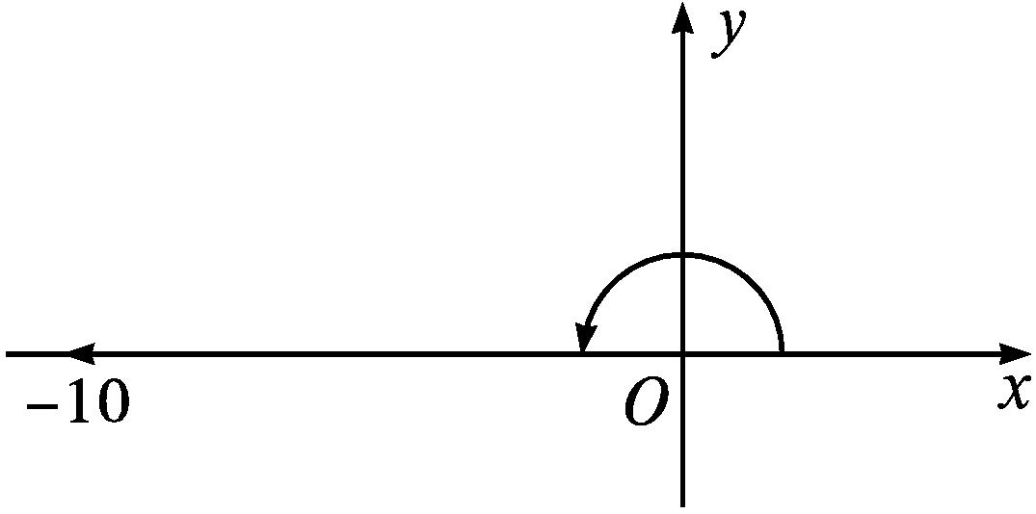
(2)在复平面内,复数-10对应的向量如图所示,
则模r=10,对应的点在x轴的负半轴上,所以arg(-10)=π.
所以-10=10(cos π+isin π).

Slide 24
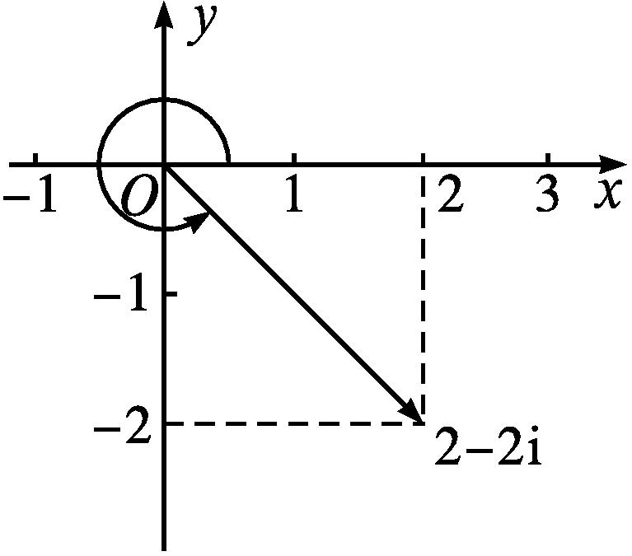

Slide 25
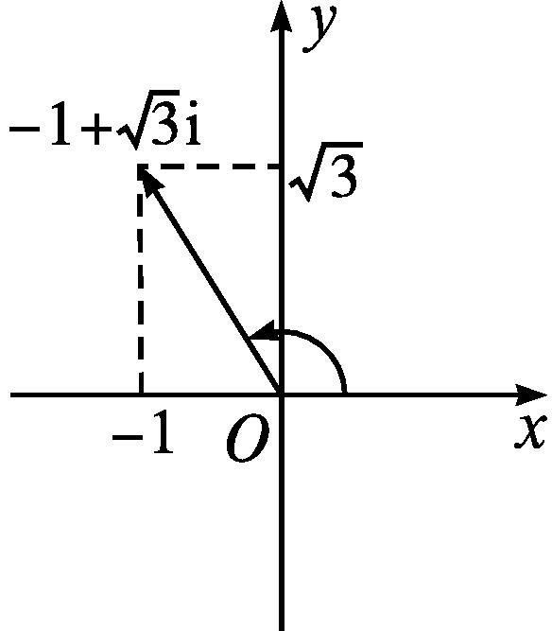

Slide 26
复数的代数形式化成三角形式的步骤:
(1)先求复数的模;
(2)决定辐角所在的象限;
(3)根据象限求出辐角(常取它的主值);
(4)写出复数的三角形式.

Slide 27
解:(1)模r=1,在复平面内对应的点在x轴的正半轴上,
所以arg(1)=0.所以1=cos 0+isin 0.

Slide 29
探究三 把复数转化为代数形式
【例3】 分别指出下列复数的模和一个辐角,并把这些复数转化为代数形式:

Slide 32
1.类似三角形式的复数求模和辐角时,注意三角形式的结构特征:模非负,角相同,余弦前,加号连.
2.将复数的三角形式转化为代数形式,直接求出角的三角函数值,化简即可.

Slide 34
易 错 辨 析

Slide 35
忽视角θ的范围而致错
【典例】 求复数z=1+cos θ+isin θ(π<θ<2π)的模与辐角的主值.
以上解答过程中都有哪些错误?出错的原因是什么?你如何改正?你如何防范?

Slide 36
提示:错解中忽视了条件π<θ<2π,导致没有转化为标准的三角形式就直接下结论.

Slide 38

1.在表示复数的三角形式时,要严格套用复数三角形式的四个结构特征.
2.注意复数辐角的主值范围[0,2π).

Slide 39
【变式训练】 复数z=1-cos θ+isin θ(π<θ<2π)的辐角的主值为( )
答案:C

Slide 40
随 堂 练 习

Slide 41
答案:B

Slide 42
2.复数z=-sin 100°+icos 100°的辐角的主值是( )
A.80° B.100° C.190° D.260°
解析:∵z=-sin 100°+icos 100°
=-cos 10°-isin 10°
=cos 190°+isin 190°,
∴arg z=190°,选C.
答案:C

Slide 43
3.两个复数z₁,z₂的模与辐角分别相等,是z₁=z₂成立的( )
A.充分不必要条件
B.必要不充分条件
C.充要条件
D.既不充分又不必要条件
解析:由两个复数z₁,z₂的模与辐角分别相等,可得出z₁=z₂,由z₁=z₂,得不出两个复数z₁,z₂的模与辐角分别相等,故选A.
答案:A

Slide 45
5.复数-2(sin 10°+icos 10°)的三角形式为 .
解析:-2(sin 10°+icos 10°)
=2(-sin 10°-icos 10°)
=2[cos(270°-10°)+isin(270°-10°)]
=2(cos 260°+isin 260°).
答案:2(cos 260°+isin 260°)

